Slide 1

我還是一棵樹：
在移動中成為現在的自己
從歐洲 Gap Year 回望自我、他人與社會的關係
｜ 研究生：洪冠萍
｜ 指導教授：林伯修 博士
Notes:
各位老師、學長姐大家好，我是一棵樹。
我想先問大家一個問題。
如果把人生看成一棵樹，你覺得自己現在長成什麼樣子?
今天想分享的，不只是一段歐洲 Gap Year 的旅行故事，而是我這棵樹用自我民族誌回頭理解自己的生命敘事。
這份報告的核心問題其實很簡單：
人，是怎麼長成現在這個樣子的？
十年前的我，在30歲時離開工作八年的職場，到歐洲展開一年的 Gap Year。
但真正讓我開始理解這段經驗的，不是在旅行當下，而是十年後回頭看的現在。
所以今天我要談的，不是旅遊回憶，而是：
一個人在移動、文化碰撞與時間累積中，如何慢慢 becoming 成現在的自己。

Slide 2

目錄
Part 1｜研究提問與理論框架
  人，是怎麼長成現在的樣子？
  Narrative Identity × Autoethnography
  人生作為一棵樹的生命隱喻
Part 2｜生命養成：30歲以前
  家庭、教育、文化與價值觀
  我這棵樹如何被養成
Part 3｜移動中的文化田野
  不同森林，不同生態
  他者、制度與文化互動
  Identity 的鬆動與重組
Part 4｜十年後的生命回望
  我還是同一棵樹，只是長成不同的樣子
  Gap Year 的意義是什麼？
Notes:
這是目錄，請參照。
我會從研究提問與理論框架開始，接著談30歲以前這棵樹怎麼被養成，再進入歐洲 Gap Year 的文化田野觀察，最後回到十年後的自己，回答：這場移動到底帶來了什麼改變。

Slide 3




人，是怎麼長成現在的樣子？
研究動機與問題
30歲的我（出發前）
歐洲的我（Gap Year）
現在的我（10年後）
我是誰？
我的價值觀怎麼來？
人會怎麼被環境改變？
旅行如何成為理解自己的方式？
移動中，自我是如何改變的？
文化如何影響我的選擇？
哪些價值被保留下來？
哪些選擇，讓我長成現在的自己？
人，是怎麼長成現在的樣子？
Notes:
這頁是我這份報告的研究提問。
我把人生切成三個時間點：
30歲出發前的我、
歐洲 Gap Year 中的我、
以及10年後現在的我。
30歲前，我問的是：
我是誰？
我的價值觀怎麼來？
人會怎麼被環境改變？
到了歐洲，問題變成：
旅行如何成為理解自己的方式？
移動中，自我是怎麼改變？
文化如何影響我的選擇？
而十年後回頭看，我真正想問的是：
哪些東西被保留下來？
哪些東西改變了？
而人，到底是怎麼長成現在的樣子？

Slide 4
理論框架：Narrative Identity 與 Autoethnography
By Paul Ricoeur
我們透過故事理解自己是誰
透過自身經驗理解文化與社會
Identity 不是固定本質
Self 是時間性的（temporal）
人透過敘事理解自己
經驗當下只是片段
意義來自回望與詮釋
Self / Others / Society 的關係理解
Narrative
Identity
Auto-
ethnography
Life is lived but understood through narrative.
I become who I can tell myself to be.
生活是被活出來的。故事是被講出來的。
但生活透過敘事才被理解。
透過講述自己的故事，理解自己。
Notes:
這份研究主要用兩個理論框架。
第一個是 Ricoeur 的 Narrative Identity。
他認為：
identity 不是固定本質。而是我們透過敘事不斷理解自己。
self 是時間性的（temporal），也就是說，人不是某一天突然變成現在這樣，而是在時間、經歷與關係中，一點一滴把我們長成現在的自己。
我們不是先知道自己是誰才去生活，而是活著活著，回頭透過故事，才慢慢理解自己。
第二個是 自我民族誌。
它不是單純寫自己的故事，而是透過自身經驗理解文化與社會。
所以這份研究不是在問：
「歐洲gap year發生了什麼？」
而是在問：
那些經驗，如何成為我理解 self / others / society 的媒介。
生活是被活出來的。故事是被講出來的。而生活透過敘事才被理解。

Slide 5
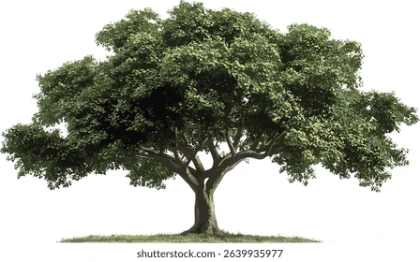

如果把人生看成一棵樹
自我民族誌的研究視角
Metaphor 隱喻
Methodology 方法論
🌱 根 → 家庭 / 台灣文化/教育
🌳 主幹 → Self continuity自我連續性
🌿 支幹 → Values / Beliefs
🌲 森林 → Society
⛈ 天氣 → External context
🪨 石頭 → Trauma / Pressure
肥料 →養分 / 關係 / Encounter
🔄 移植 → Identity transformation
自身經驗作為田野材料
2015–2016 歐洲 Gap Year
柏林旅居 6 個月
22 國 / 72 城鄉移動
與不同文化互動
回台後 10 年反思
這不是旅遊紀錄，而是一場 Identity becoming 的生命敘事
Notes:
為了讓這份生命敘事更容易理解，我用「一棵樹」作為隱喻。
根，是家庭、台灣文化與教育。
主幹，是 Ricoeur 所說 self continuity，也就是那個有延續性的自己。
支幹，是價值觀與信念。
森林，是社會。
天氣，是時代與外部環境。
石頭，是壓力與創傷。
肥料，是滋養我的養分、關係與遇見。
而這次 Gap Year，像一次移植。
甚至像嫁接。
樹還是同一棵，但會因環境長出不同枝葉。
所以這份研究，
不是旅遊分享，而是一場生命的理解和identity becoming的生命敘事。

Slide 6
30歲以前，我這棵樹是怎麼被養成的？
國中小學
蘭陽女中
東吳大學德文系雙修企管
文筆集團
摩奇創意公司
IBM TAIWAN
⛈ 天氣：
2008遇金融海嘯
畢業起薪 22K世代
🌲森林：
城鄉資源差距
社會期待
肥料：
雙修企管修完220學分
德國自助遊學2個月
受客戶提拔進入外商
🌿支幹：
用工作證明價值
努力就會有答案
想掌控、怕走錯
🪨💩石頭/狗屎：
大學66th志願－東吳德文系
學歷焦慮 / 自我懷疑
IBM 高壓文化
焦慮 / burnout/身心失衡
🌳主幹：
既自信又自卑
有想法，但不相信自己
🌱根：
家庭：自己選擇，自己負責
台灣教育/ 努力、標準答案
Notes:
先看30歲以前，我這棵樹怎麼長成？
我的根來自很典型的台灣成長背景：
努力、標準答案、照著系統往前走。家庭給我的信念是自己選擇，自己負責。
我的主幹其實很矛盾：
既自信，又自卑。
有很多想法，但不相信自己。
價值觀是：
工作能證明自己。
努力就會有答案。
擔心走錯。
外部環境也很影響我。
我一畢業就遇到金融海嘯，成為22K世代。
城鄉資源差距、社會期待、對學歷的焦慮和自我焦慮，高壓職場文化，
但貴人、旅行和自我的努力都形塑了我。
所以30歲前的我，其實是一棵很努力往上長，但內心很焦慮的樹。
那時候的我，
其實已經開始出現很明顯的身心失衡。
因為太想證明自己，
長期焦慮、努力工作，
身體也慢慢被拖垮。
心理會影響生理，
生理也會反過來影響心理。
想重新找回一個有活力、
可以呼吸、
比較像自己的狀態。
樹其實不是只會成長，也會被過度消耗。
有時候，一棵樹被移植，不是為了長得更高，而是為了先活下來。

Slide 7


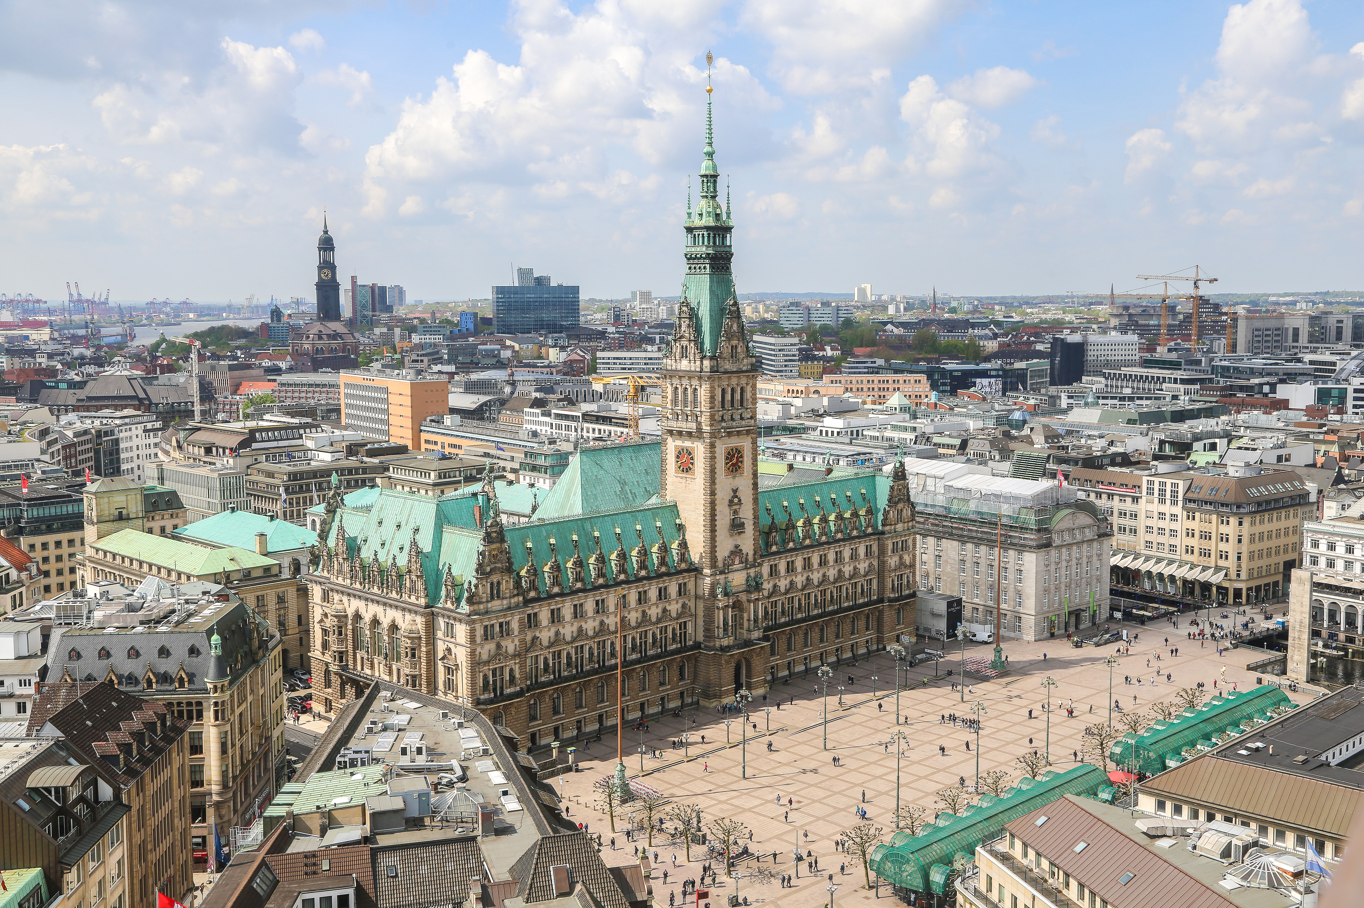
從熟悉的森林，走向陌生的田野
30歲以前，
我在熟悉的森林裡長大
家庭、教育、職場，形塑了我的根與主幹
30歲那年，我選擇離開
不是為了逃走，而是想看看：換一片森林，我會怎麼生長？
歐洲 Gap Year，成了我的田野
我開始透過他人的人生與文化差異，
重新理解自己
Notes:
所以30歲那年，我選擇離開。
不是因為討厭原本的生活。是想把健康還給自己。
也不是逃跑。
而是想問自己：
如果換一片森林，我會長成什麼樣子？
於是歐洲 Gap Year 成了我的田野。
我開始透過不同文化與不同人的人生，重新理解自己。

Slide 8
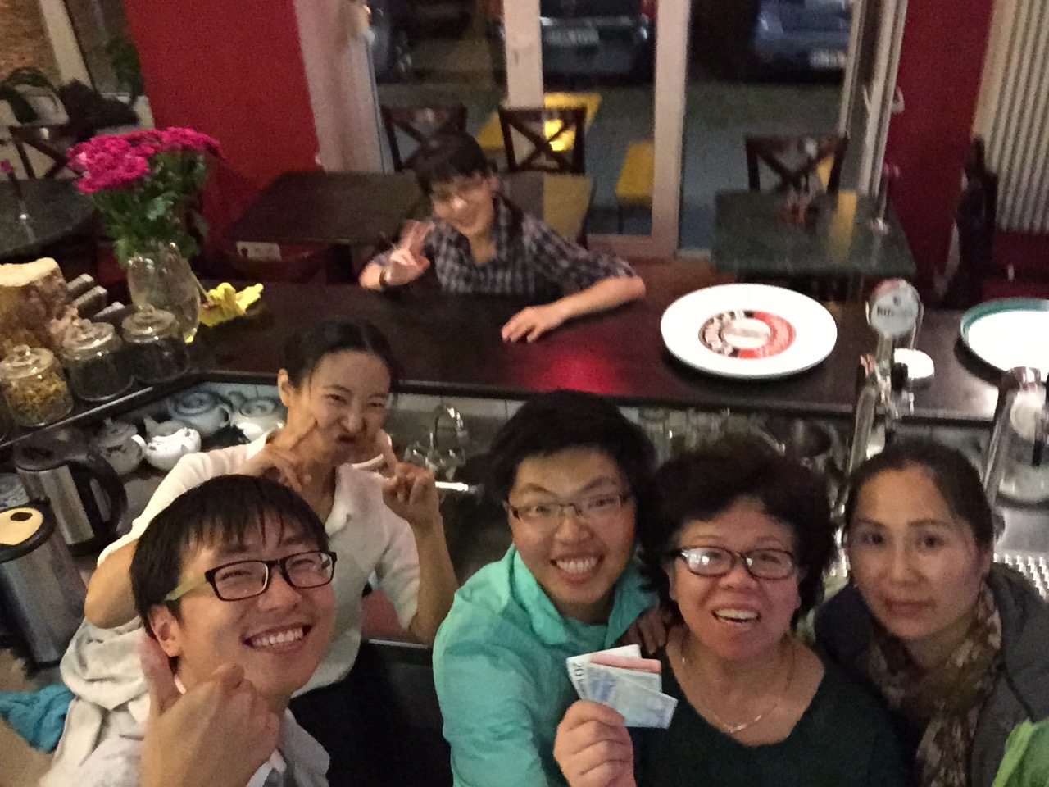
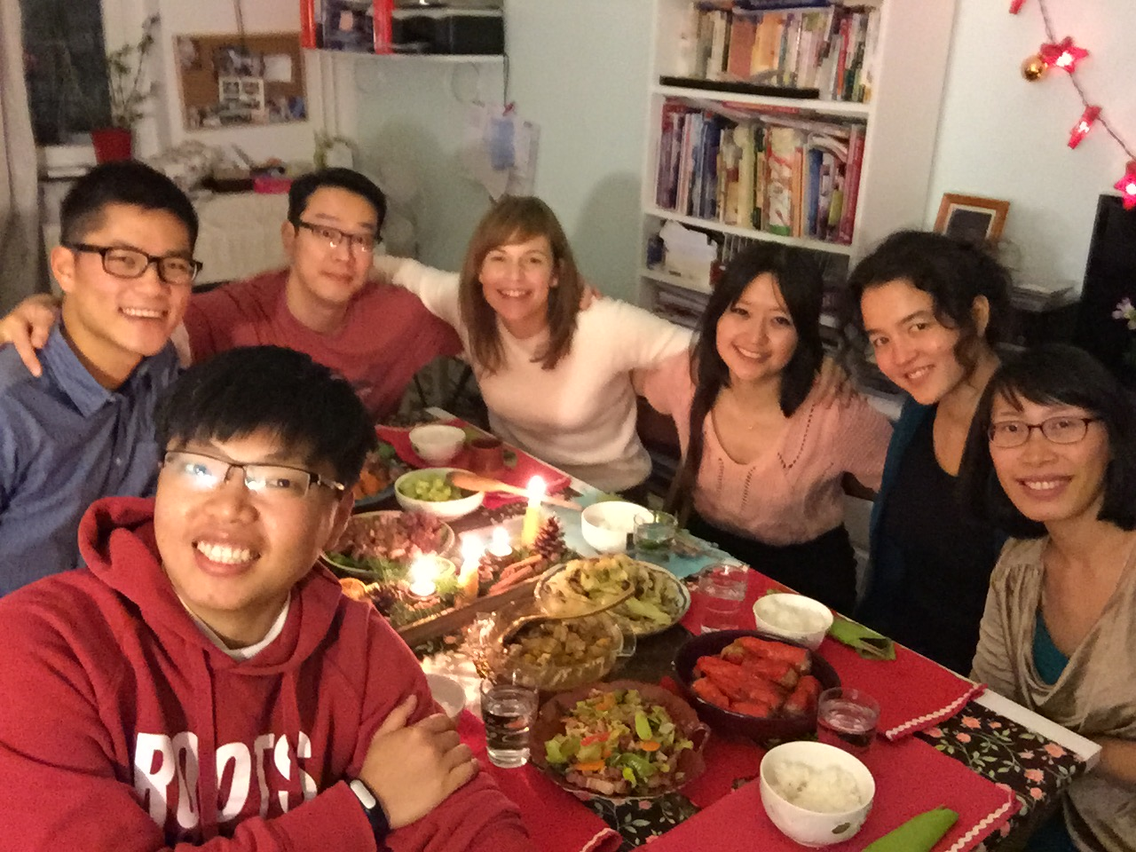
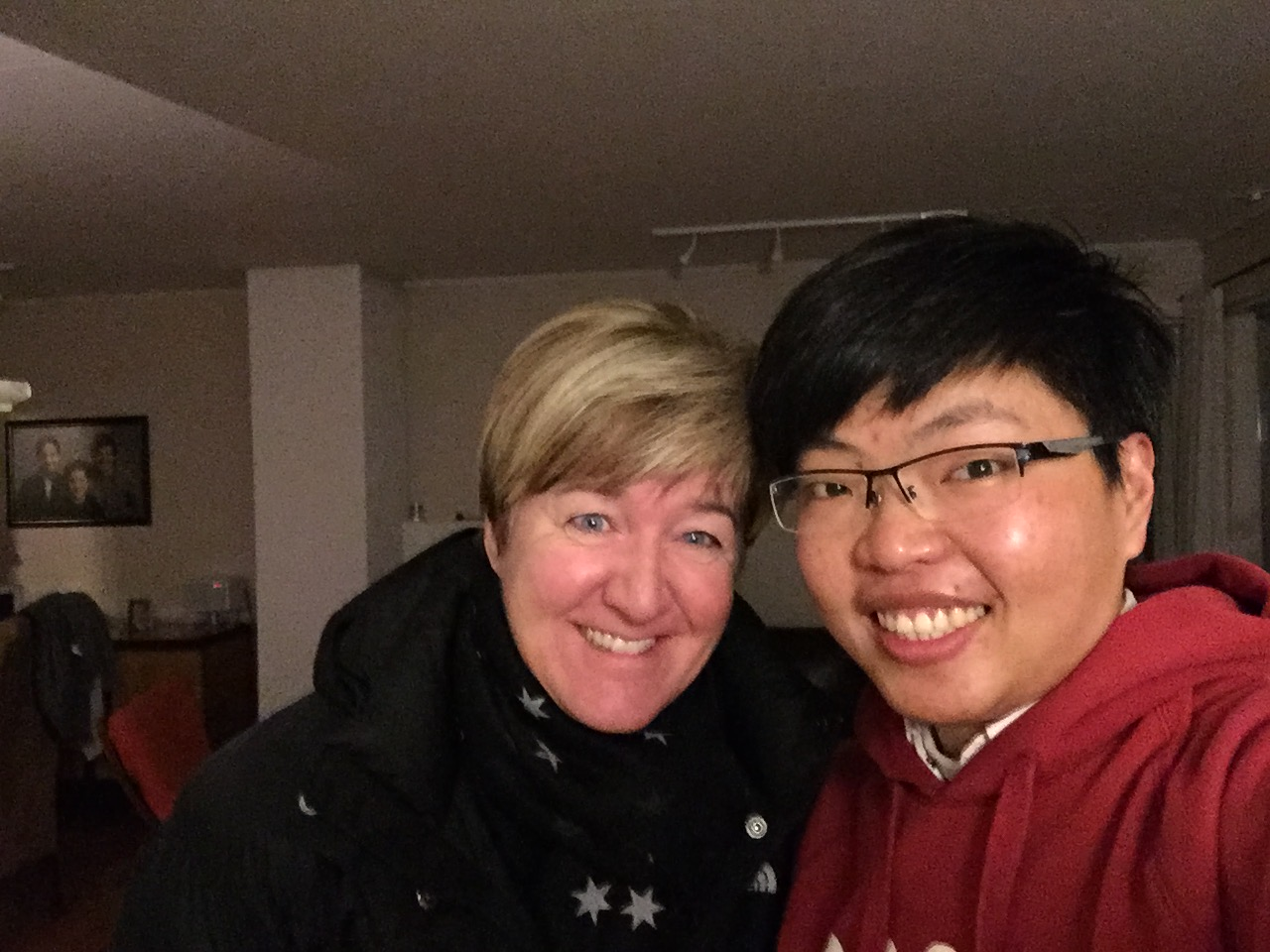
當一棵樹被移到另一片森林
他人的人生，成為我重新理解自己的鏡子
故事1｜柏林餃子館：
看見「求生存」的堅韌
故事2｜與博士後的價值觀辯論：
成功只有一種版本嗎？
故事3｜挪威Airbnb媽媽：
安全感從哪裡來？
30歲跑去歐洲，是夢想還是逃避？
這趟旅程對未來工作有什麼意義？
年輕時的爭論，是一種內心的焦慮
你走過的路，有沒有變成你心裡的光
北歐 v.s. 台灣焦慮
個人收入 v.s. 社會制度
生活的底氣，來自社會給予個人的安全感
為了活下去，只能做出各自的選擇
「有好機會就不要回來了」
人生沒有一定，
只有你自己決定
不是每個人都在
追求同一種成功
安全感不只來自收入，
也來自制度
Notes:
到了歐洲後，我開始遇見不同的人生版本。分享三個故事
在柏林的中國餃子館打工。
裡面有中國逃難到德國的阿姨、有為了在德國生活寧願受家暴的阿姨、也有和我同樣年紀，但為了留在德國假結婚，以及各種不同背景的人。
我覺得衝擊但卻很現實：其實每個人都在用自己的方式求生存。
老闆和老闆娘是國畫家和西洋畫家，也是為了求生存開了餃子館，他們在我要離開時對我說：
「有好機會就不要再回來了。」
那時我開始理解：
人生沒有一定，只有你自己決定。
第二個，是和一位在德國讀書的博士後的價值觀辯論。
他問我：
30歲跑來歐洲，是夢想還是逃避？這趟gap year 對你未來工作有什麼意義?
這些問題其實戳中我。
因為我也曾懷疑。
但後來我理解：
年輕時的爭論，是一種內心的焦慮
其實要確認的是，你走過的路，有沒有變成你心裡的光
不是每個人都在追求同一種成功。
第三個，是和挪威Airbnb 媽媽的對話，，
讓我第一次意識到：
台灣很多安全感來自個人努力，努力工作和存錢。
但在北歐很多生活的底氣來自社會給予個人的安全感。
所以：
安全感有時不只是個人的努力，也是來自社會制度。

Slide 9
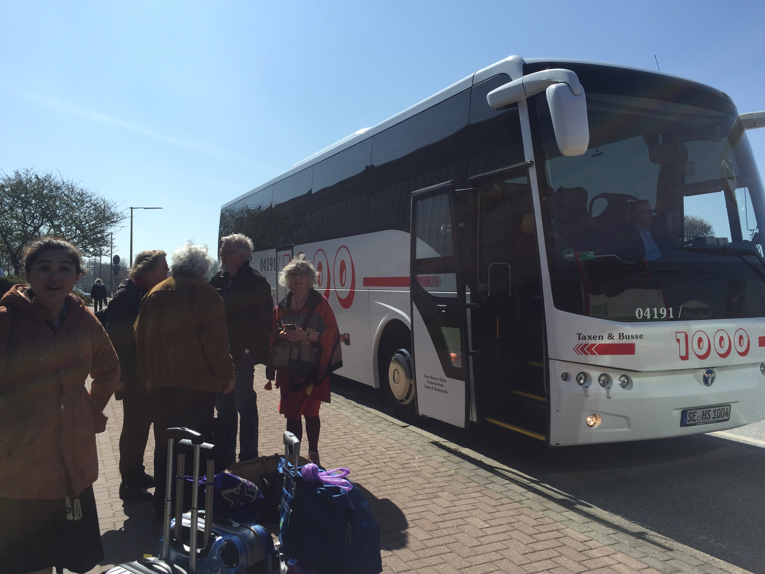
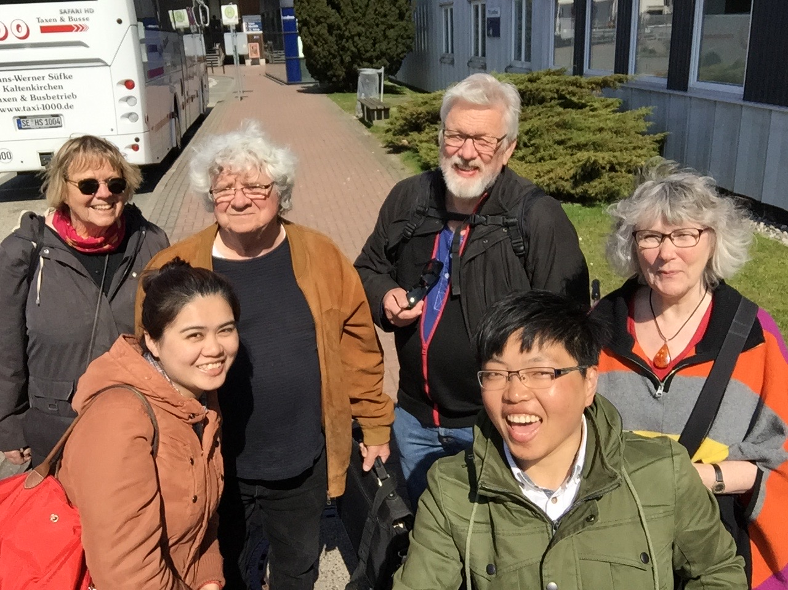
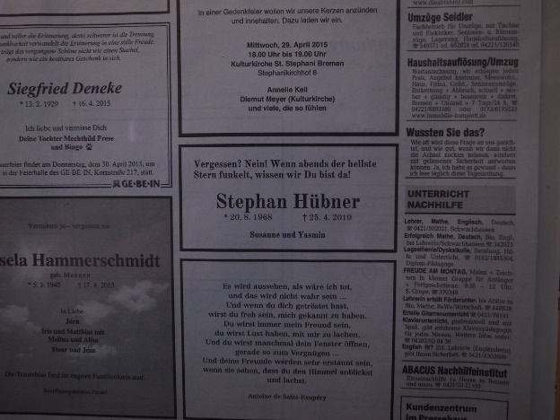
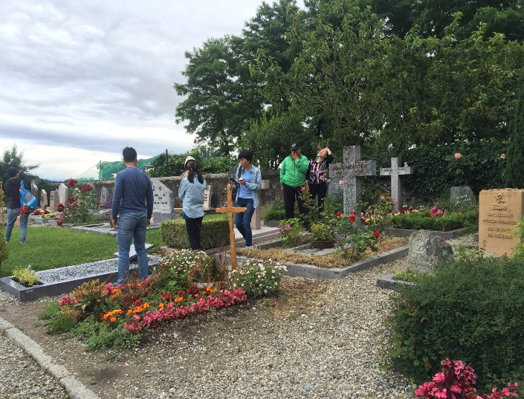
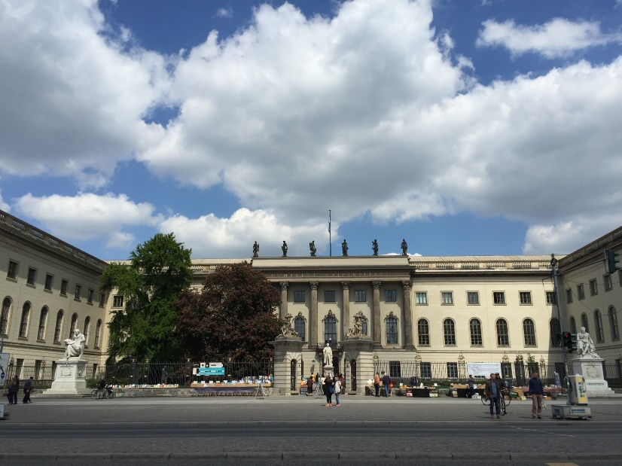
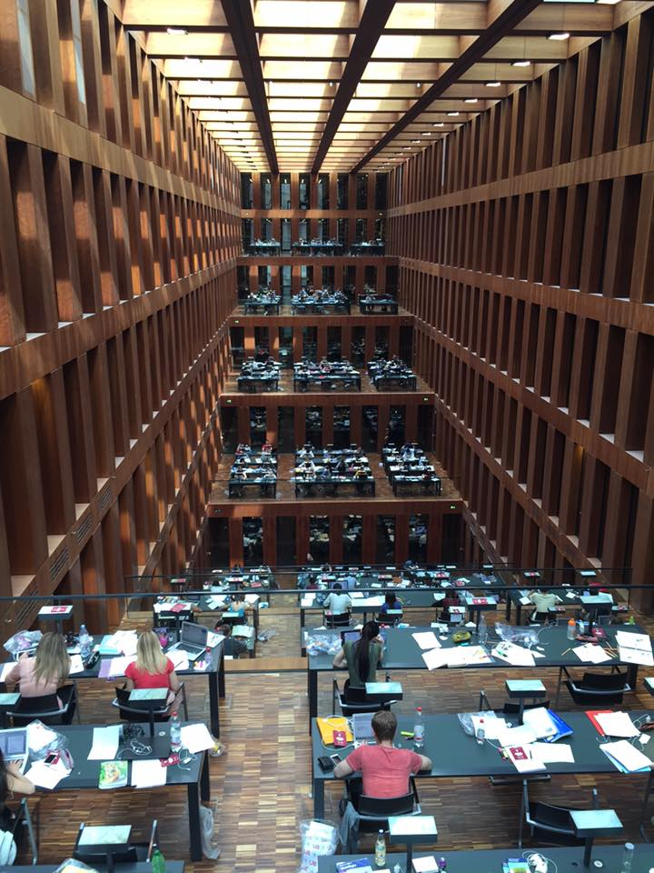

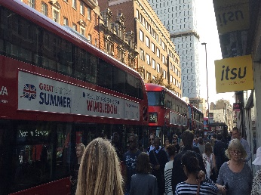
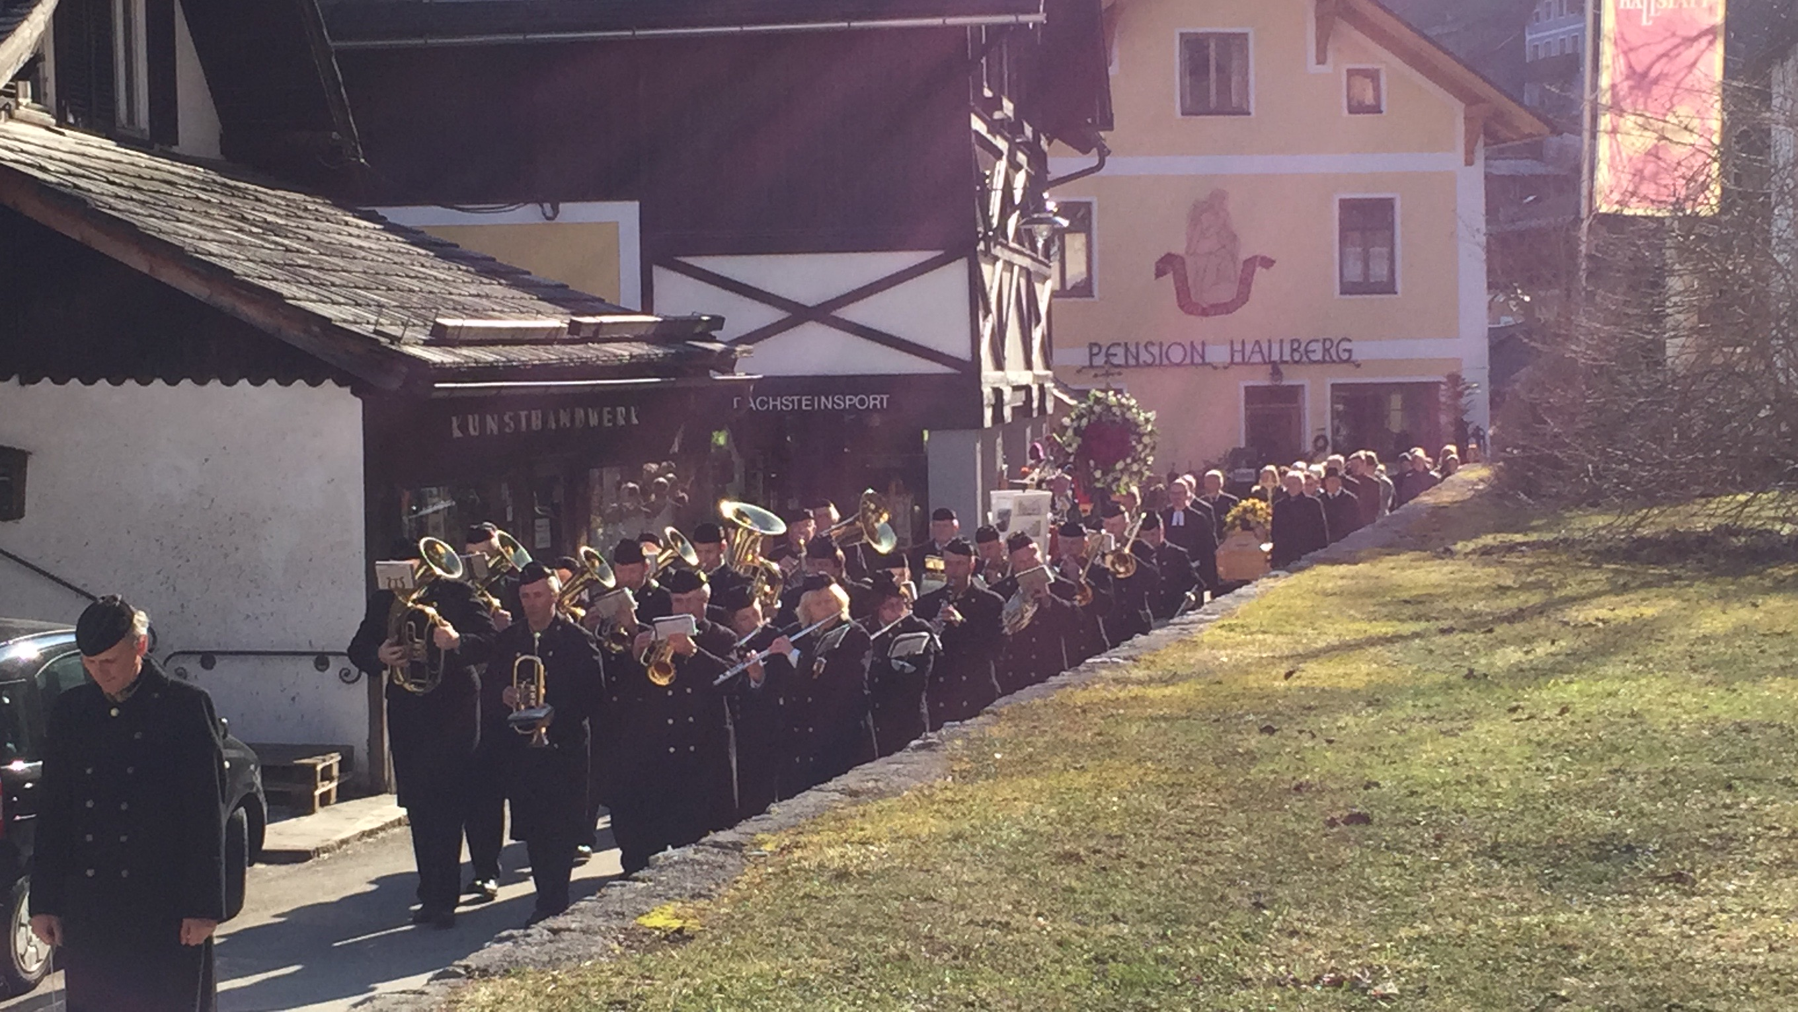
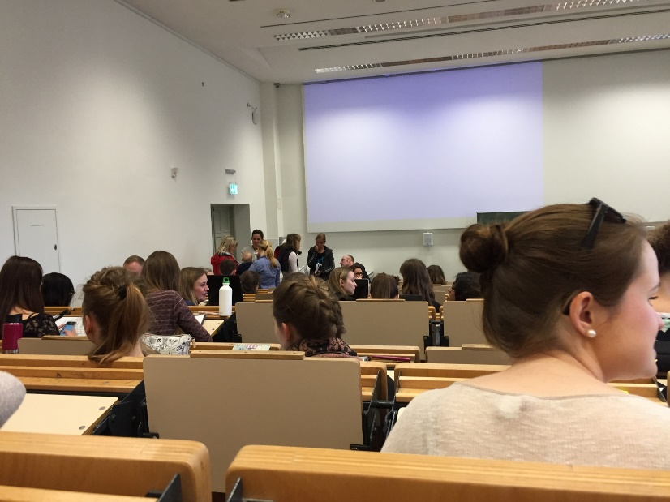
不同森林，有不同生態
社會文化如何形塑「正常」與「理所當然」
觀察1｜交通停擺：
罷工中的秩序與自由
觀察2｜死亡與紀念：
文化如何面對「告別」
觀察3｜德國大學：
自由與自律
罷工不是混亂，而是制度中的日常
不是所有效率，都比權益重要
死亡不只是悲傷，想念也是一種公共文化
紀念可以是日常，也可以是自由表達
沒人 Push，不代表沒有要求
自由背後是高度 Self-discipline
自由，
有時也包含集體協商的權利
文化決定
我們怎麼理解「死亡」
自由不是沒有框架，
而是自己安排人生
Notes:
不同的森林有不同的生態，在社會文化結構裡，很多我原本覺得理所當然的事，其實只是我成長環境裡的習慣。
其中一個讓我印象很深的是歐洲的罷工文化。在台灣，我們很容易把罷工理解成「製造麻煩」、「造成不方便」、「影響別人」。但在歐洲，尤其德國，我看到的是另一種理解。罷工不是失控，也不是混亂，而是制度裡被允許的一部分。
它讓我開始思考：自由，不只是我能方便移動，也包含別人有權利為自己的工作條件發聲。在另一片森林裡，罷工不是秩序的破壞，而可能本來就是秩序的一部分。
那讓我理解：
自由有時包含集體協商的權利。
另一個很衝擊我的是對死亡的態度。
台灣談死亡比較避諱，甚至有點忌諱。
但在歐洲，我看到墓園在城市中心、看到報紙上的訃聞及表達對死去5年親人的想念、甚至遇到整個社區一起送別的場景。那種感覺是：死亡不是需要被藏起來的事，而是人生的一部分。
文化會決定我們怎麼理解死亡，也決定我們怎麼面對告別。
還有德國的大學教育。沒人點名、沒人 push 你、你要不要上課選課自己決定。
但那種自由背後其實需要高度自律。因為沒有人替你安排，你要自己規劃、自己犯錯、自己修正。這也讓我重新思考：我們以為的自由，到底是沒有框架，還是有能力替自己負責？
所以這些觀察，表面上看起來只是旅行見聞。但對我來說，它們其實是在鬆動我原本對「正常」、「秩序」、「自由」的理解。而這也是這趟田野最重要的地方。

Slide 10
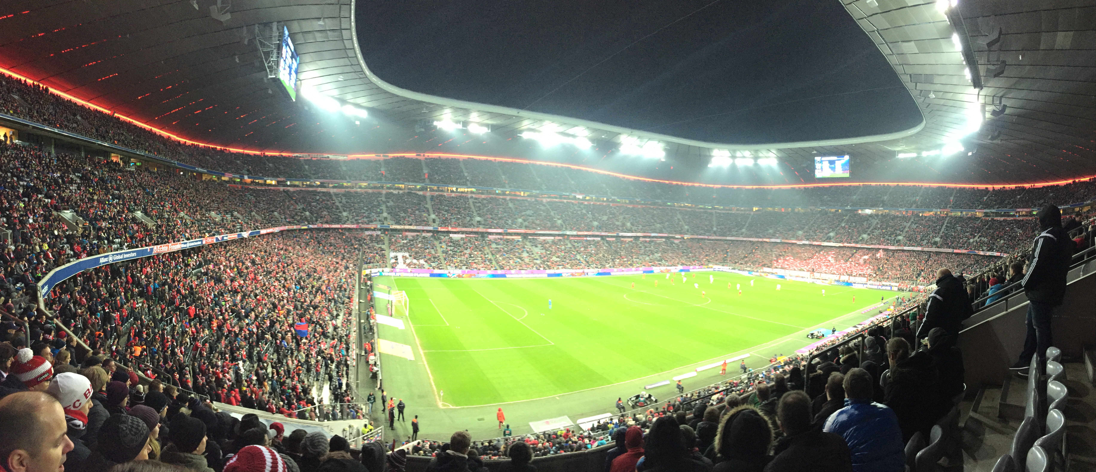
不是每一棵樹，都要長成同一個樣子
從賽場到音樂廳，我開始重新理解「熱愛」與「天賦」
看球賽時，我感受到純粹的熱愛
聽馬友友時，我感受到自己的距離
把80%的力氣，
放在真正屬於自己的20%。
Identity Reconstruction：
接納自己，不必成為別人
Notes:
這趟旅程，我做了很多以前覺得人生一定要去完成的「朝聖」。
看了法網、溫網、德甲、英超、西甲，
也去了很多美術館、博物館，
甚至進柏林愛樂廳聽馬友友大提琴獨奏曲。
我很欣賞這些不同形式的卓越。但很有趣的是，最後真正讓我全身共鳴的，不是在音樂廳裡。而是在慕尼黑球場。
當幾萬人的吶喊、節奏、情緒一起震動的時候，引起我全身共鳴。我非常清楚地知道：這才是我會被點燃的地方。那一刻我理解，人各有天賦，也各有被感動的頻率。不是每個人都要追求同一種高雅、同一種成功、同一種卓越。真正重要的是，你有沒有找到自己的節奏。那時我也開始放下很多焦慮。以前的我會覺得，每件事都要做到很好，每條路都不能錯過。
但後來我理解：不需要。
與其把80%的力氣，花在自己不會真正發光的地方，不如把80%的力氣，放在真正屬於自己的20%。
因為30歲以前的我，其實有一種焦慮：
也是從這裡開始，
我慢慢放下那種「什麼都要會」的焦慮。
Identity reconstruction 對我來說，
不是變成別人。
而是接納自己，不必成為別人。

Slide 11


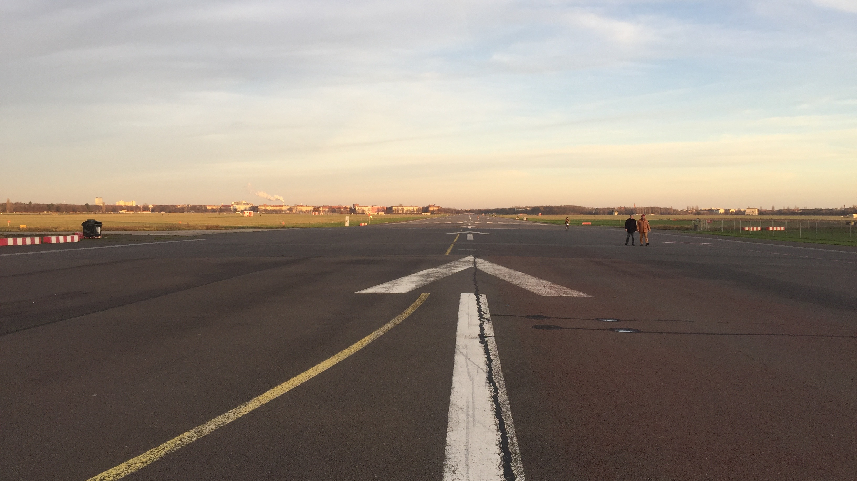
我還是同一棵樹，只是長成不同的樣子
人不是固定不變的實體，而是在時間中持續 Becoming 的存在
30歲以前｜根與支幹的形成
努力就會有答案
工作證明自己 ，burnout
想掌控、不想走錯
有想法，但不夠相信自己
自己選擇，自己負責
歐洲 Gap Year｜移植與嫁接
看見不同人生版本
鬆動成功與安全感的定義
接觸各種不確定
看見資源與機會的差異
文化衝撞與自我重組
10年後的我｜整合與選擇
工作只是人生的一部分
努力不等於無限承接
接受：人生沒有一定
開闊眼界，才有選擇
健康比成就更重要
從證明自己 → 照顧自己
這是我最初長成的樣子。
不是換一棵樹，
而是開始長出新的枝
我不是沒變，
我是慢慢成為現在的自己
Notes:
十年後回頭看，
我的感受是：
我不是變成另一個人。
我還是同一棵樹。
根還在。
爸爸以前常跟我說：
「自己選擇，自己負責。」
但後來我才發現，
從國小、國中、高中到大學，
其實很多時候根本沒有真正的選擇。
你只是照著制度往前走。
讀書。
考試。
升學。
找工作。
所以那句「自己選擇自己負責」，
很多時候比較像一種理想，
而不是現實。
直到去了歐洲，
看到不同的人生版本，
我才第一次真的理解：
原來人生可以有很多活法。
可以慢。
可以停。
可以換方向。
也可以不追求同一種成功。
以前的我，很想證明自己。
工作上即使被情緒勒索、責任越來越多，
也會覺得：
是不是我應該再努力一點。
以前我會把職位、成就，和自我價值綁在一起。
也很執著於成功的定義。
甚至因為太想證明自己，
長期焦慮、努力工作，
把自己的身體也一起拖垮了。
再加上後來看過太多以前 IBM 的同事突然離世，
我才真正理解：
沒有健康，
工作、成就、夢想，
其實都沒有意義。
所以十年後的現在，
我把健康放在人生最前面。
因為沒有什麼比健康更重要，
即使是工作。
而現在的我，
也比較知道自己的界線在哪裡。
我開始理解：
努力，不等於無限承接。
負責，也不等於犧牲自己。
工作只是人生的一部分，
不是拿來證明自己值不值得的全部。
有些職位，
其實只是結構安排，
不完全等於你是誰。
所以現在回頭看，
Gap Year 真正改變我的，
不是旅行當下的感動。
而是後來十年間，
我怎麼重新選擇自己的生活、價值觀與人生排序。
所以我不是沒變。
而是慢慢 becoming 成現在的自己。

Slide 12

所以，Gap Year 值得嗎？
開闊眼界
30歲的我會說值得！
40歲的我，也還是會說值得！
才有選擇
Notes:
這場 Gap Year 值得嗎？
30歲的我會說值得。
40歲的我，也還是會說值得。
以前我以為，
人生最重要的是努力往前。
現在我覺得，
能健康地活著、
能知道自己真正想要什麼，
反而更重要。
最大的收穫，不是去了多少國家。
而是我終於理解：
很多時候，不是人不會選，
而是根本沒看過別的選項。
所以現在我對人生的選擇最大的反思是：
如果真的想讓一個人選擇，
不是急著給答案。
而是先幫他開闊眼界。
因為：
你看過什麼世界，決定你怎麼選。
所以我現在很相信一句話：
開闊眼界，才有選擇。
這不只是對我自己，也是我對後輩最想說的話。

Slide 13
參考文獻
Ricoeur, P. (1991). Narrative identity. Philosophy Today, 35(1), 73–81. https://doi.org/10.5840/philtoday199135136
Ricoeur, P. (1991). Life in quest of narrative. In D. Wood (Ed.), On Paul Ricoeur: Narrative and interpretation (pp. 20–33). Routledge.
Wood, D. (Ed.). (1991). On Paul Ricoeur: Narrative and interpretation. Routledge.
Johnson, A. G. (2007). 見樹又見林：社會學作為一種生活、實踐與承諾（成令方、林鶴玲、吳嘉苓，譯）。群學出版社。
Notes:
以上是本次報告引用的核心文獻，謝謝。

Slide 14
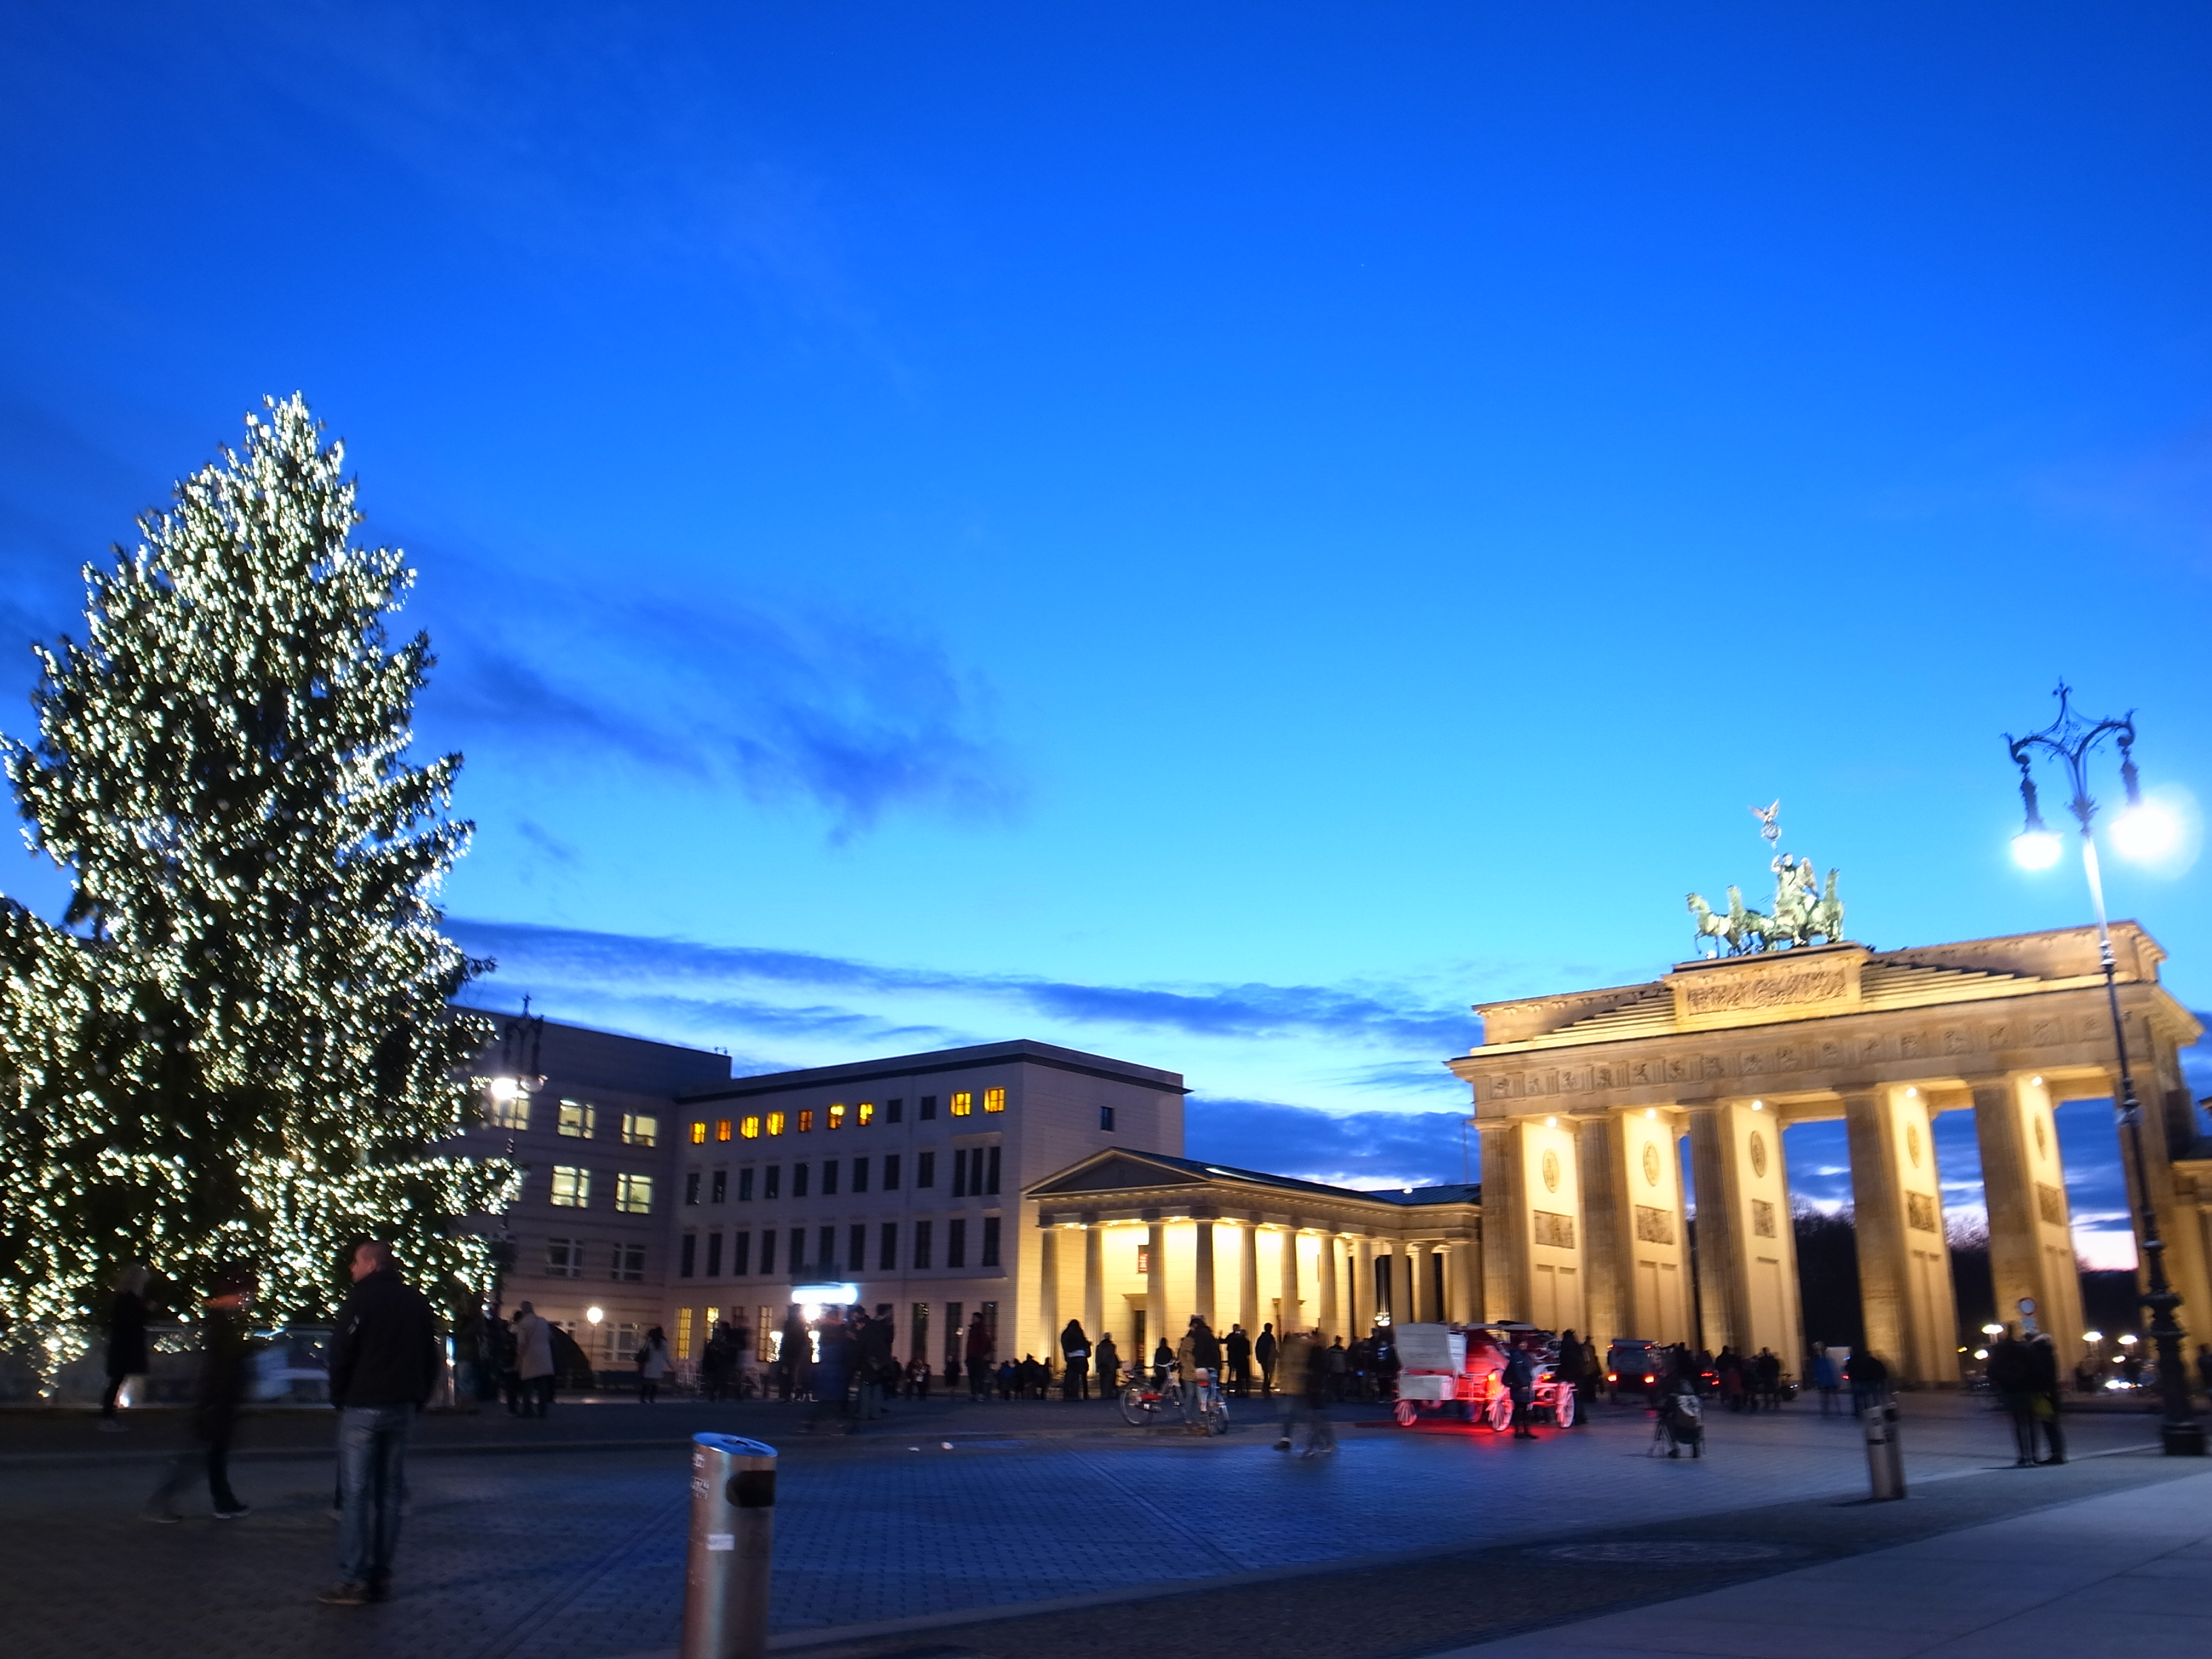
感謝聆聽
Notes:
最後，
謝謝大家的聆聽。
謝謝30歲那年願意離開熟悉森林的自己。
也謝謝伯修老師。
因為這篇報告原本可能只是一段旅遊回憶，
但在老師的指導下，它變成了一場我重新理解自己的自我民族誌。
有些生命經驗，不是當下就懂。
而是回頭敘述時，才慢慢長出意義。
謝謝大家。

